Slide 1


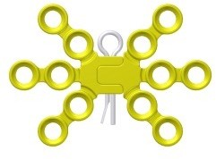
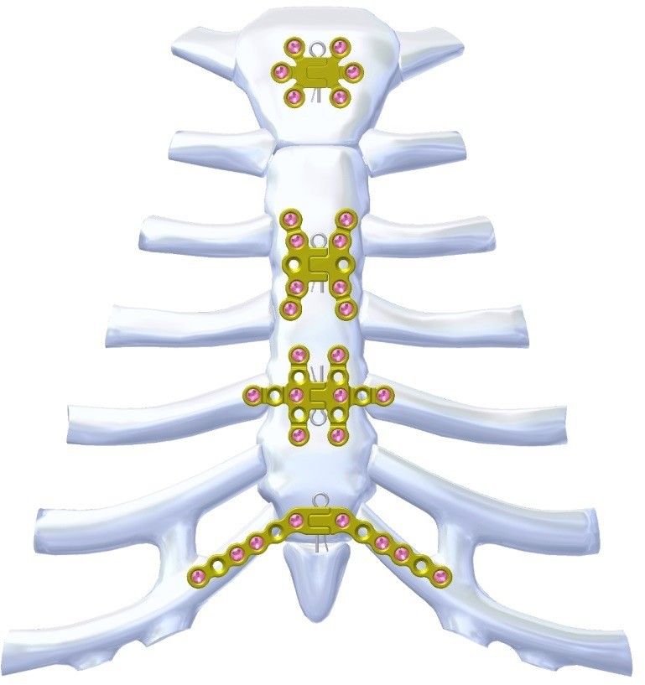
Sistema de Fijación para Esternón

Slide 2

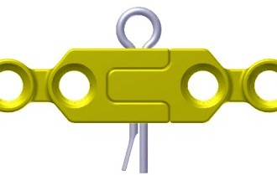
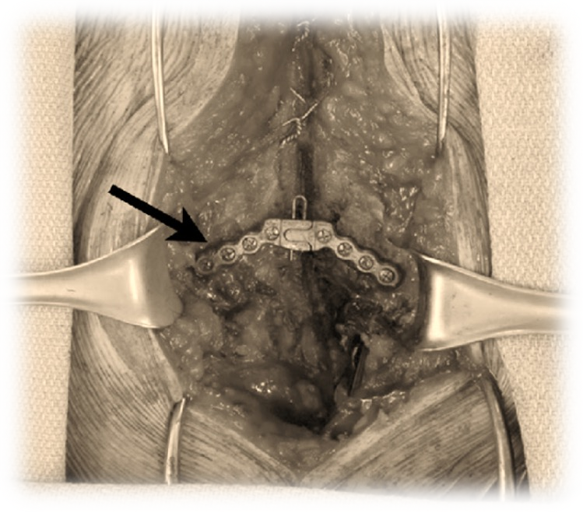
Visión general del sistema
El sistema de fijación esternal de titanio SEVERNTM es un sistema de cierre esternal destinado a la estabilización y fijación de fracturas de la pared torácica anterior. Esto incluye la fijación del esternón tras una esternotomía y procedimientos quirúrgicos reconstructivos del esternón para ayudar a la alineación y estabilización del hueso.
Características del implante
Amplia variedad de placas para esternón
Placas de cuerpo esternal para una disección mínima
Placas de bloqueo en forma de estrella y en forma de H para la fijación del hueso manubrio
Placa recta de bloqueo esternal de titanio sin pasador para fracturas transversales
Placas de bloqueo rectas para una fijación esternal estable de costilla a costilla
Tornillos autorroscantes y autoperforantes de bloqueo
Disponibles tornillos de bloqueo autorroscantes (rosa) y autoperforantes (azul) para adaptarse a las preferencias del cirujano.
Cierre seguro y estable
La cabeza de tornillo de los tornillos de bloqueo esternal se enrosca firmemente en el orificio roscado de la placa para proporcionar una fijación estable.
Pasador de desbloqueo de emergencia en placas
La mayoría de las placas constan de dos partes unidas por un pasador de liberación en forma de U en la sección transversal. El pasador de liberación permite una reentrada esternal rápida y sencilla en casos de emergencia cardiaca.
Indicaciones de uso
El sistema de fijación del esternón de titanio SEVERNTM está indicado para el cierre/reparación primaria o secundaria del esternón tras esternotomía o fractura del esternón, para estabilizar el esternón y favorecer la fusión.

Slide 3
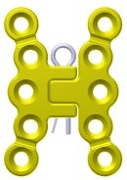
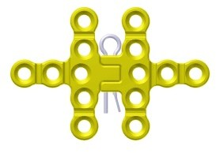
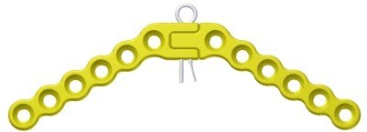
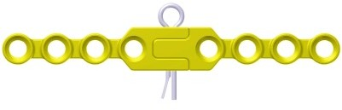

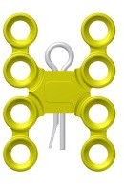
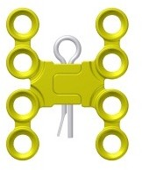
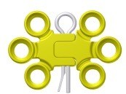






Información sobre implantes
Placas de titanio para esternón
Placa de bloqueo esternal 2.7, en forma de X
Placa de bloqueo esternal 2.7, en forma de doble T
Placa de bloqueo esternal 2.7, en ángulo
REF (TIT) | AGUJEROS
MOI 35367055 | 5+5
REF (TIT) | AGUJEROS
MOI 35368077 | 7+7
REF (TIT) | AGUJEROS
MOI 35366066 | 6+6
Placas rectas de bloqueo esternal de titanio
Placa de bloqueo esternal 2.7, recta, sin pasador
Placa de bloqueo esternal 2.7, recta
REF (TIT) | AGUJEROS
MOI 35364009 | 9
MOI 35364013 | 13
MOI 35364017 | 17
REF (TIT) | AGUJEROS
MOI 35363004 | 4+4
MOI 35363006 | 6+6
MOI 35363008 | 8+8
MOI 35363010 | 10+10
MOI 35363012 | 12+12
MOI 35363015 | 15+15
Placas de titanio de bloqueo esternal manubrio
Placa en H de bloqueo esternal 2.7, pequeña
Placa en H de bloqueo esternal 2.7, grande
Placa de bloqueo esternal 2.7, en forma de estrella
Placa de bloqueo esternal 2.7, en forma de estrella
REF (TIT) | AGUJEROS
MOI 35361004 | 4+4
REF (TIT) | AGUJEROS
MOI 35362004 | 4+4
REF (TIT) | AGUJEROS
MOI 35359003 | 3+3
REF (TIT) | AGUJEROS
MOI 35360006 | 6+6
Tornillos y pasadores de bloqueo
Tornillos de bloqueo 2.7, autorroscantes
Tornillos de bloqueo 2.7, autoperforantes
Tornillos de bloqueo de emergencia 3.0
Pasador de desbloqueo de emergencia
REF (TIT) | LEN (MM)
MOI 35224008 | 08
MOI 35224010 | 10
MOI 35224012 | 12
MOI 35224014 | 14
MOI 35224016 | 16
MOI 35224018 | 18
REF (TIT) | LEN (MM)
MOI 35369008 | 08
MOI 35369010 | 10
MOI 35369012 | 12
MOI 35369014 | 14
MOI 35369016 | 16
MOI 35369018 | 18
REF (TIT) | LEN (MM)
MOI 35975010 | 10
MOI 35975012 | 12
MOI 35975014 | 14
MOI 35975016 | 16
MOI 35975018 | 18
MOI 35975020 | 20
REF (TIT)
MOI 35365001
Tornillo de flexión
REF (TIT)
MOI 35976001

Slide 4


∣ TR A U M A
OFICINA DE EE.UU.
2404 Hollywood Blvd.
Hollywood, FL 33020
OFICINA DE PUERTO RICO
Calle Santa Ana 1660 Esq. Fidalgo Díaz,
San Juan, Puerto Rico 00909
Correo electrónico: info@madisonorthoinc. com Página web: www.madisonorthoinc.com

